Slide 1

«ТЕНЕВАЯ ЗАНЯТОСТЬ»

Slide 2

Негативные последствия неформальной занятости для государства:
1. Рост социальной напряженности
2. Создание условий для коррупции и преступности
3. Потеря дохода бюджета и внебюджетных фондов
4. Рост расходов на социальную поддержку
5. Несправедливость и снижение мотивации к социальному труду.

Slide 3

Негативные последствия для работника:
1. Реальная угроза жизни и здоровью
2. Ухудшение здоровья и отсутствие социальной защиты
3. Отсутствие гарантий оплаты труда
4. Потеря будущего

Slide 4
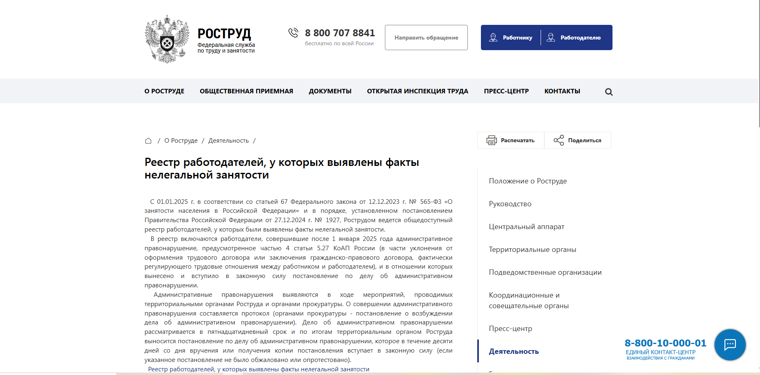

Slide 5
Основные нарушения трудового законодательства,
выявленные ГИТ в 2025 году

Slide 7
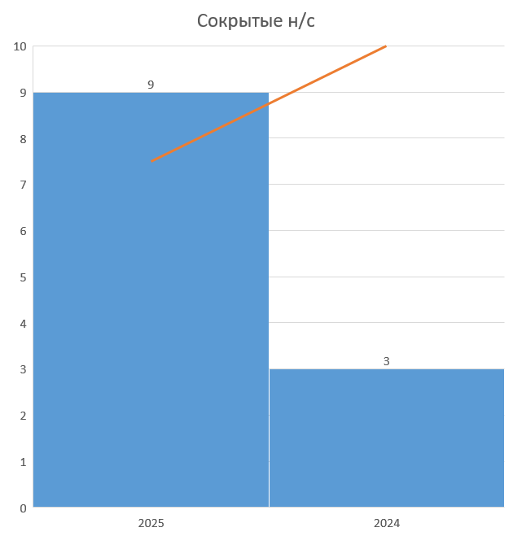
При выявлении несчастного случая, в том числе страхового случая, о котором работодателем не было сообщено в соответствующую государственную инспекцию труда и (или) исполнительный орган страховщика (по месту регистрации страхователя) в сроки, установленные статьей 228.1 Кодекса и подпунктом 6 пункта 2 статьи 17 Федерального закона от 24 июля 1998 г. N 125-ФЗ "Об обязательном социальном страховании от несчастных случаев на производстве и профессиональных заболеваний (далее - сокрытый несчастный случай)…..

